Slide 1
第7章 布朗运动
7.1 基本概念与性质
7.2 Gauss过程
7.3 布朗运动的鞅性质
7.4 布朗运动的Markov性
7.5 布朗运动的最大值变量及反正弦律

Slide 2
布朗运动视频链接
https://v.qq.com/x/page/r0303skf43j.html?
我们从讨论简单的随机游动开始.设有一个粒子在直线上随机游动,在每个单位时间内等可能地向左或向右移动一个单位的长度.现在加速这个过程,在越来越小的时间间隔中走越来越小的步子.若能以正确的方式趋于极限,我们就得到Brown运动.

Slide 3
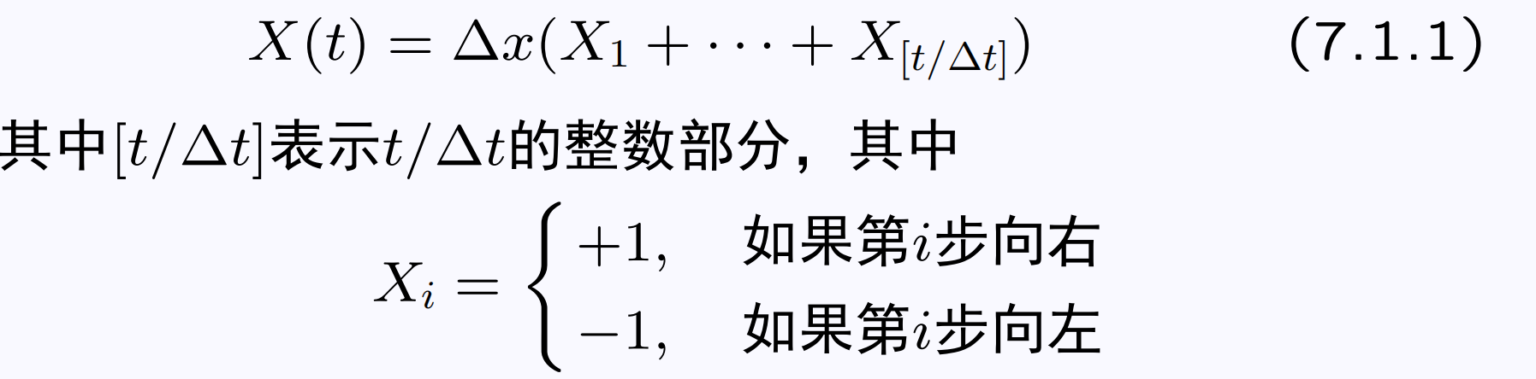
详细地说就是令此过程每隔△t时间等概率地向左或向右移动△x的距离.如果以X(t)记时刻t粒子的位置.则
且假设诸X_{i}相互独立
P{X_{i}=1}=P{X_{i}=-1}=1/2.

Slide 4
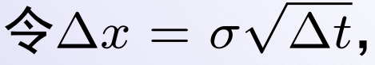

因为
所以有
现在要令△t和△x趋于0，并要求极限有意义，
我们做如下假设：

Slide 5
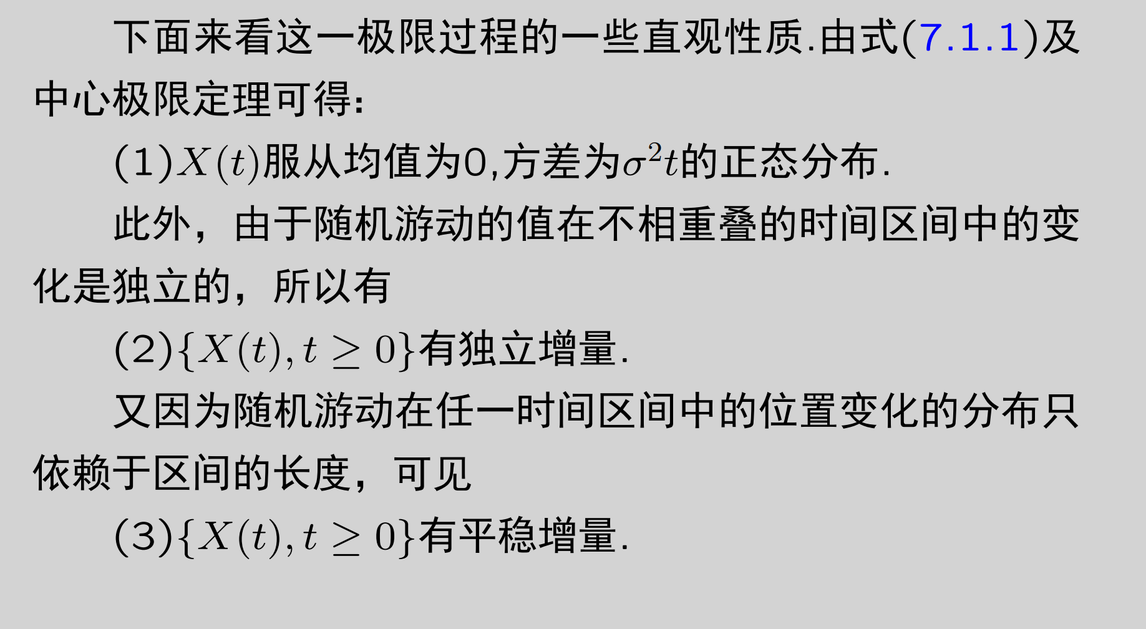

Slide 6

7.1 基本概念与性质
定义7.1.1
随机过程{X (t), t ≥ 0} 如果满足
(1).X (0) = 0
(2). { X (t) , t ≥ 0 }有独立的平稳增量
(3). 对每个 t > 0 ， X (t) 服从正态分布 N (0,σ ²t)
则称{ X (t) , t ≥ 0 }为布朗运动，也称维纳过程。常记为 B(t) , t ≥ 0
或W (t) , t ≥ 0 。

Slide 7
布朗运动{B(t), t ≥ 0} 具有如下性质：
性质7.1.1
(1). 增量具有正态性。即 B(t) − B(s) ~ N (0, t − s) ， s < t
(2). 增量是独立的。即 B(t) − B(s) 与 B(u) 独立，这里 u < s < t
(3). 路径的连续性。 B(t), t ≥ 0 是 t 的连续函数。
注：
如果没有假定 B(0) = 0 ，即 B(0) = x ，称之为始于 x 的布朗运动，
记为 B^{x} (t) ，显然 B^{x} (t) − x = B⁰ (t) 。

Slide 8
例7.1 设B(t)是标准Brown运动，计算概率：
(1)
(2)
(3)

Slide 9
(1)计算
因为 所以
(2) 计算
因为 所以
(3)计算
因为 所以

Slide 10
定义7.1.2
设{X (t), t ≥ 0} 是随机过程，如果它的有限维分布时
空间平移不变的，即
P{X (t₁ ) ≤ x₁ , X (t₂ ) ≤ x₂ ,······, X (t_{n} ) ≤ x_{n} | X (0) = 0}
= P{X (t₁ ) ≤ x₁ + x, X (t₂ ) ≤ x₂ + x,······, X (t_{n} ) ≤ x_{n} + x | X (0) = x}
则称此过程为空间齐次的。
注：
布朗运动过程具有空间齐次性。
例7.1.1
设 B(t), t ≥ 0 是标准布朗运动，计算 P{B(2) ≤ 0} ，
P{B(t) ≤ 0, t = 0,1,2} 。

Slide 11
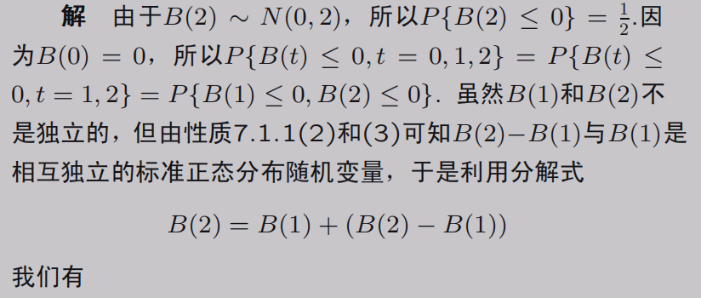
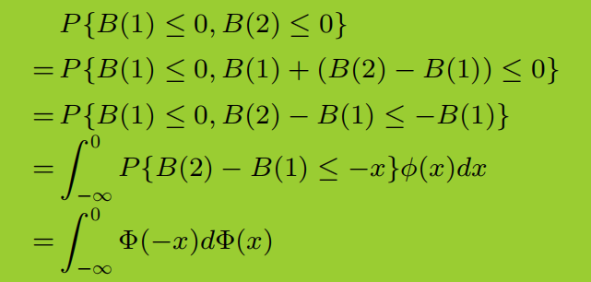

Slide 12
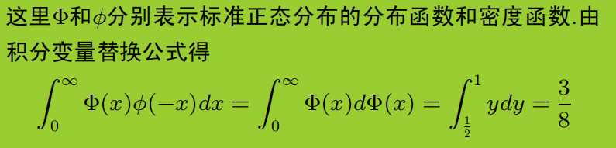
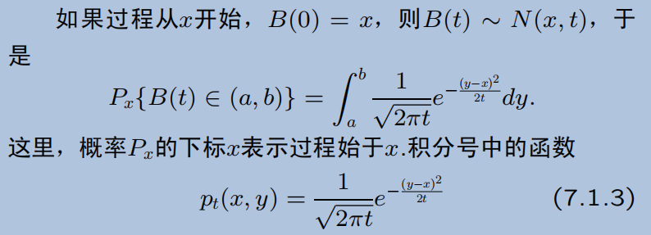

Slide 13
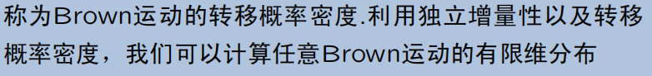
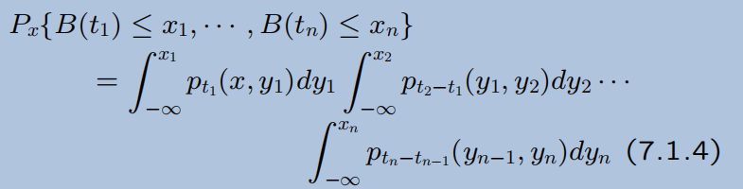

Slide 14
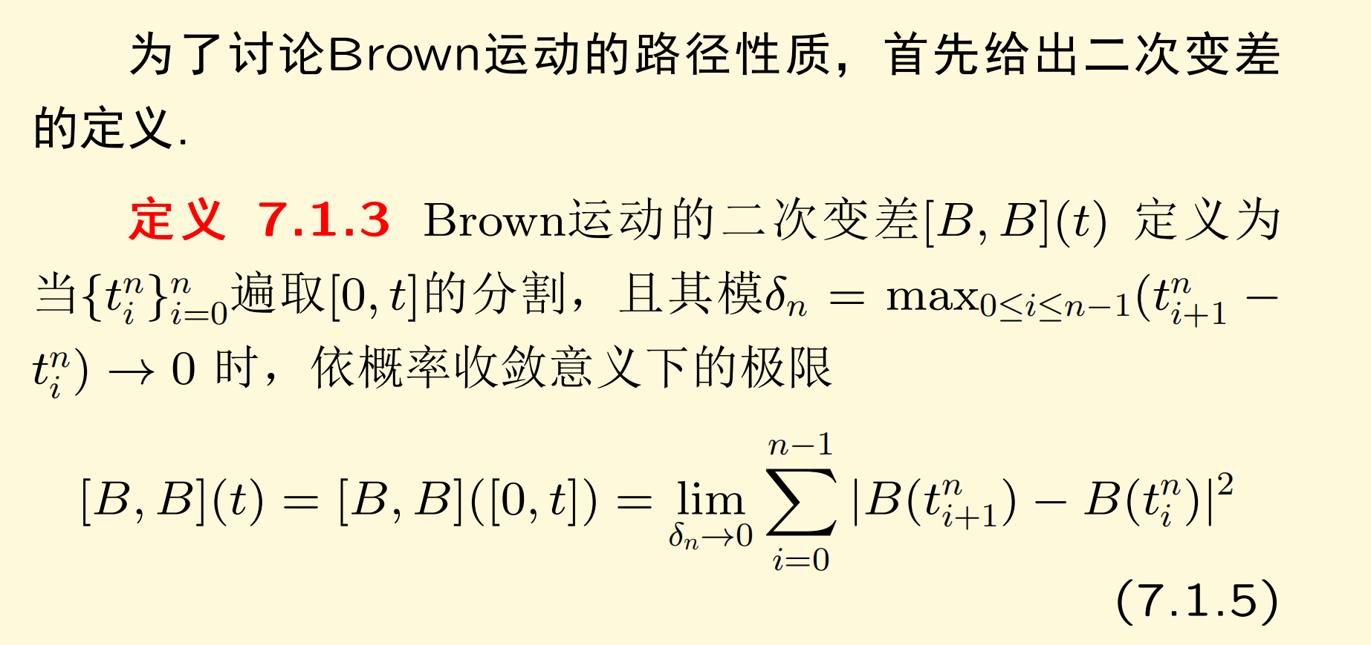

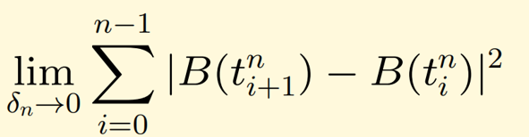
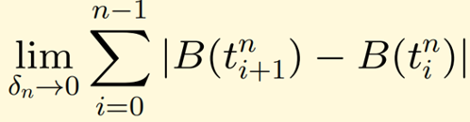

Slide 15
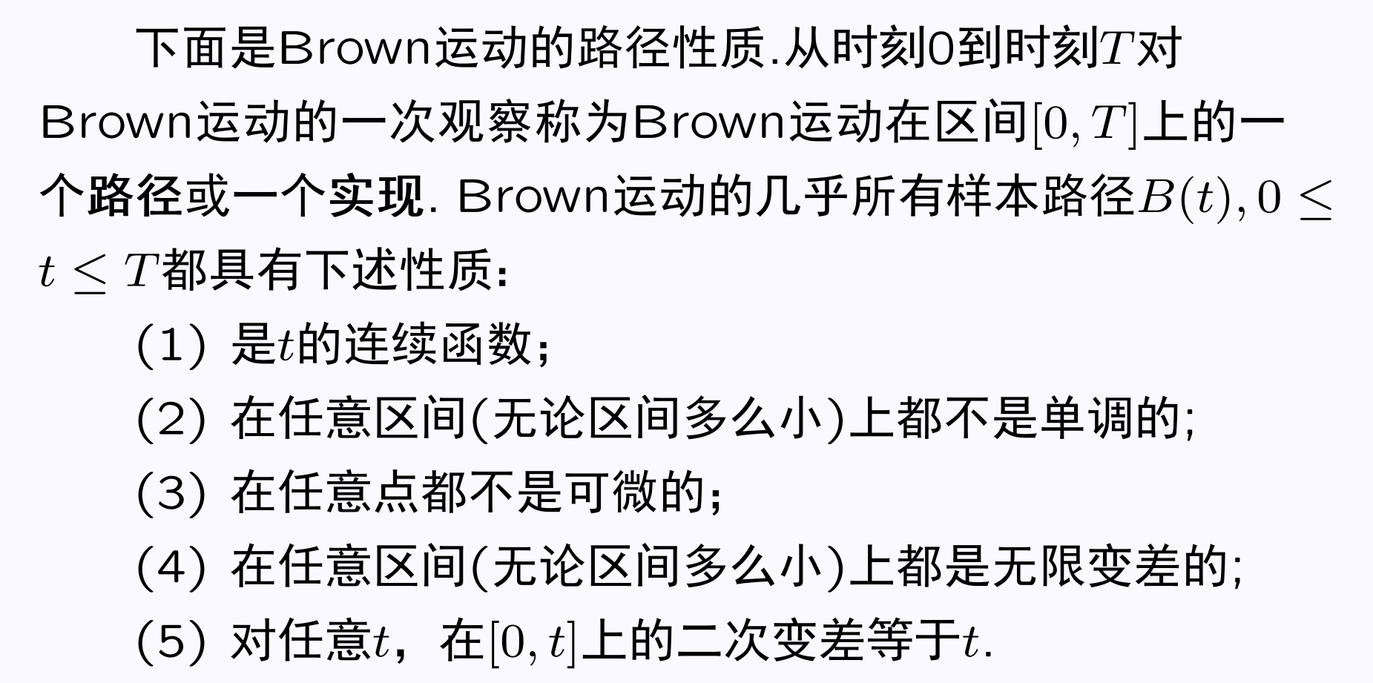

Slide 16
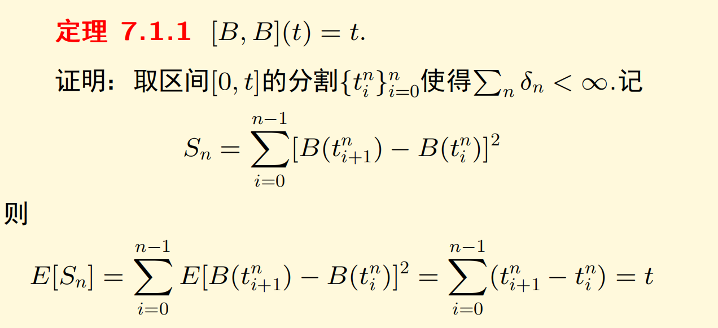
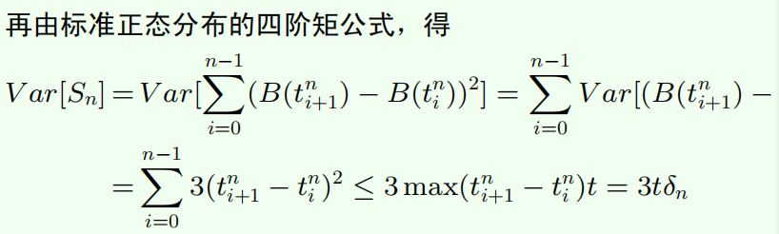
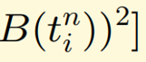

Slide 17
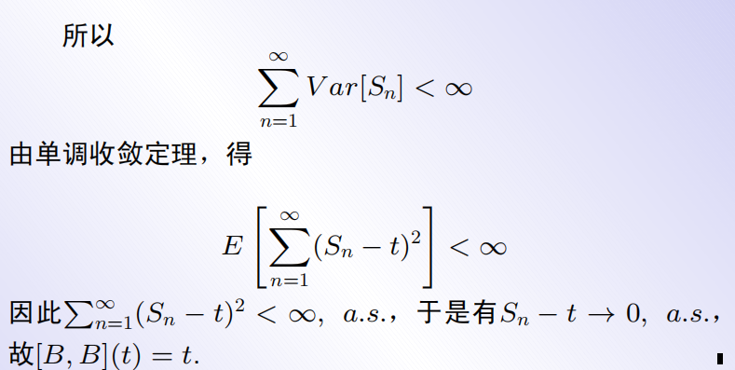

Slide 18
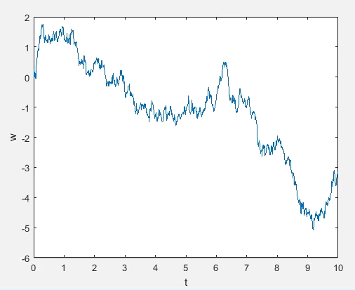
一维布朗运动模拟图（h=0.01)

Slide 19
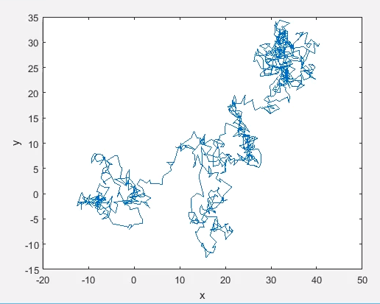
二维布朗运动模拟图（h=0.01）

Slide 20
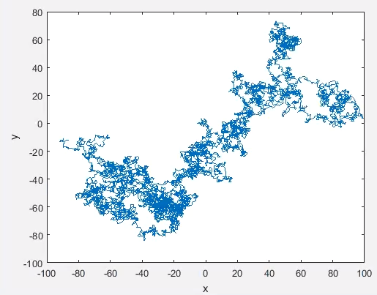
二维布朗运动模拟图（h=0.001）

Slide 21
作业
设B(t)是标准Brown运动，计算概率：
(1)
(2)
(3)
(4)

Slide 22
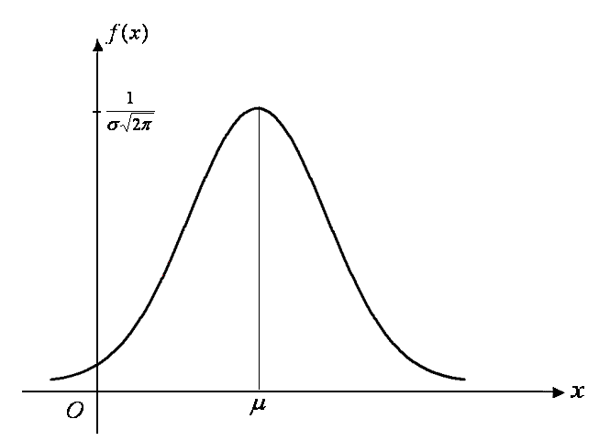
7.2 高斯过程
1.一维正态分布：

Slide 23
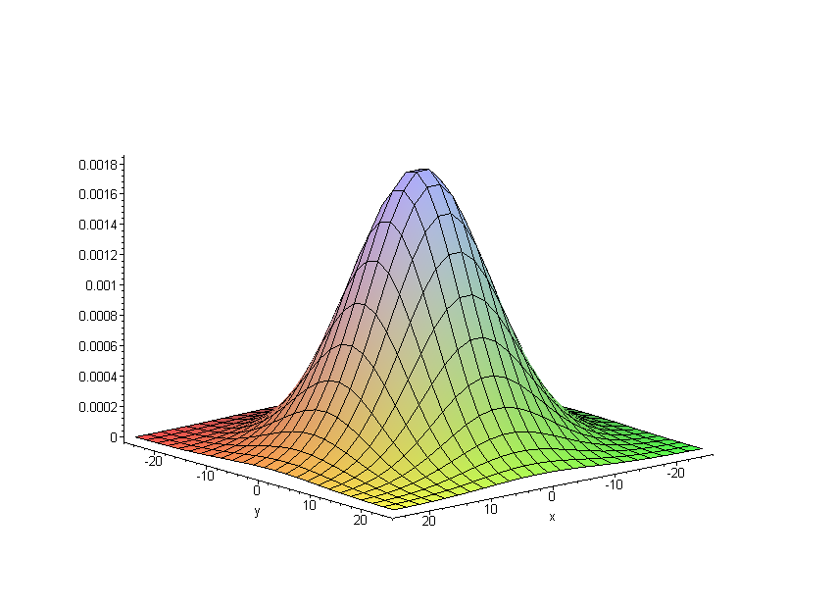
多维正态分布定义：
若n维随机向量X=(X₁,X₂,...,X_{n})的任何线性组合
均服从一维正态分布,则称X服从n维正态分布。
2.

Slide 24
3协方差矩阵
记
，则
X
称
为
的协方差矩阵，记为
或
性质 设X为n维随机向量,协方差矩阵Σ,
若λ=(λ₁,λ₂,...,λ_{n})是n维常数向量,则Var(λX')=λΣλ'.

Slide 25
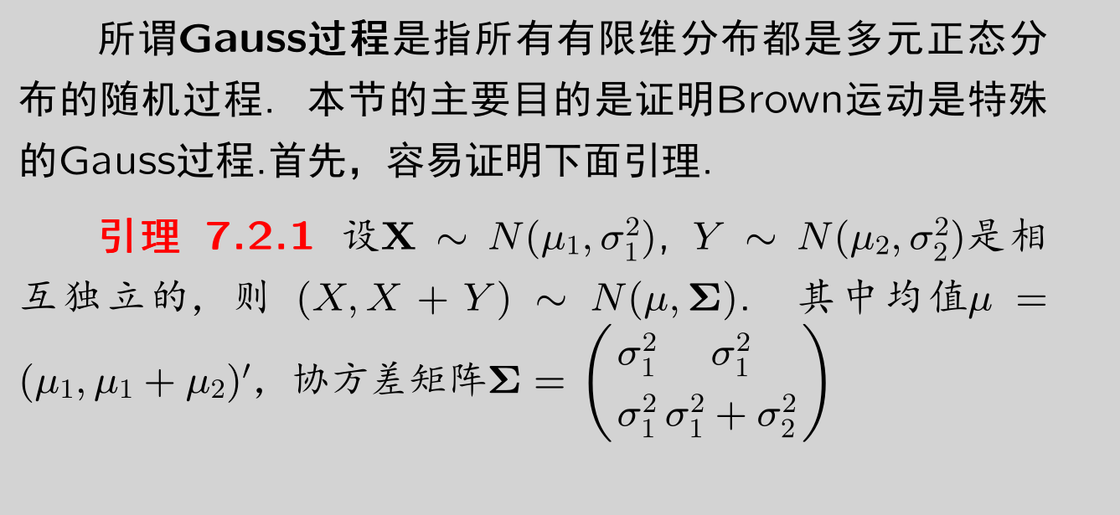
定义7.2.1
有限维分布均为多元正态分布的随机过程称为高斯过程。
引理7.2.1
设 X ~ N (μ ,σ ² ) ， Y ~ N (μ ,σ ² ) 相互 独立 ，则
1 1 2 2
_{⎛σ} 2 _{σ} 2
⎞
X + Y ~ N (μ, Σ) 。其中 μ = (μ₁ , μ₁ + μ₂ ) ，
Σ = ⎜
1 1
⎟
⎜
2 ⎟
σ σ + σ _{2 ⎠}
⎝ 1
2 2
1

Slide 26
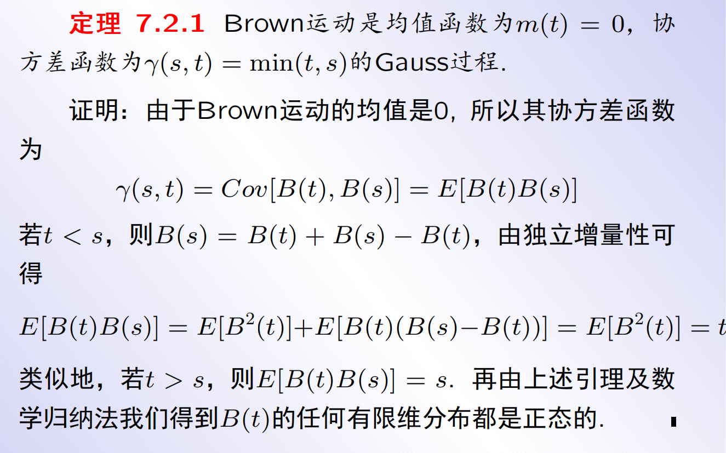

Slide 27
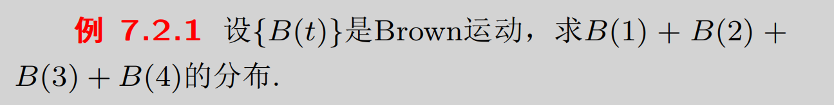
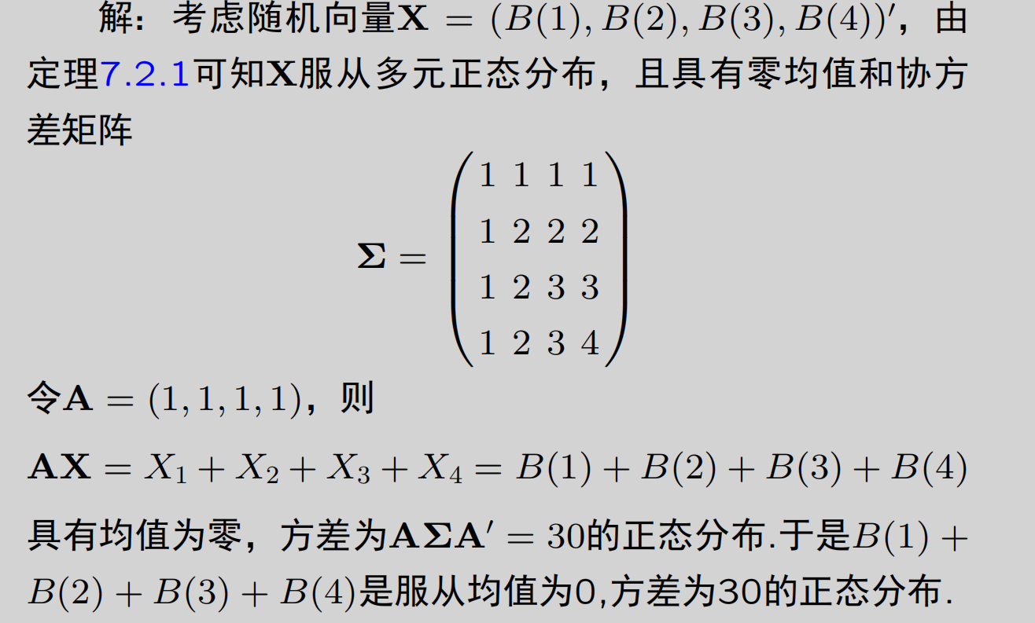

Slide 28
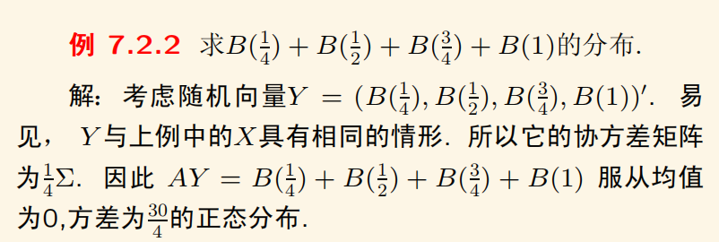
例7.2.1的另一证明方法

Slide 29
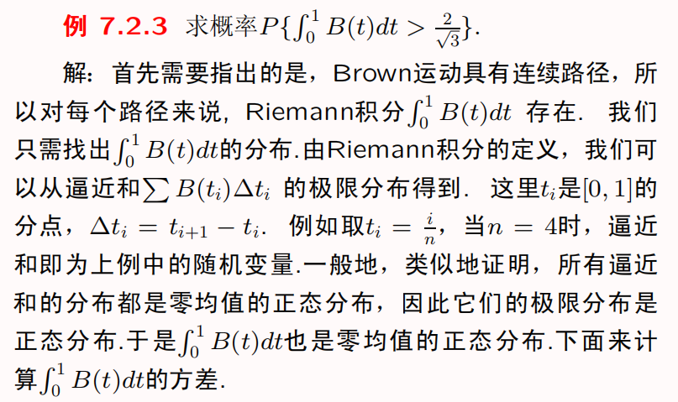

Slide 30
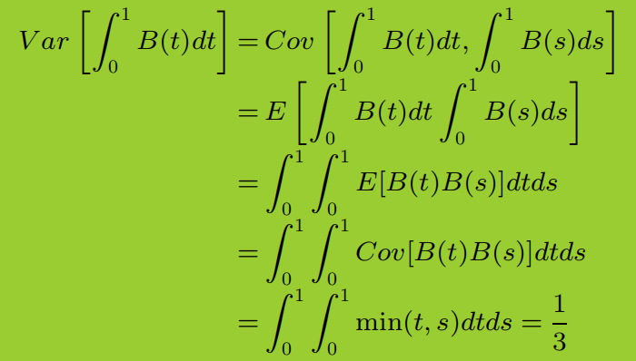
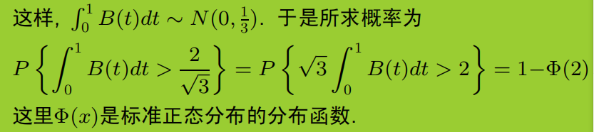

Slide 31
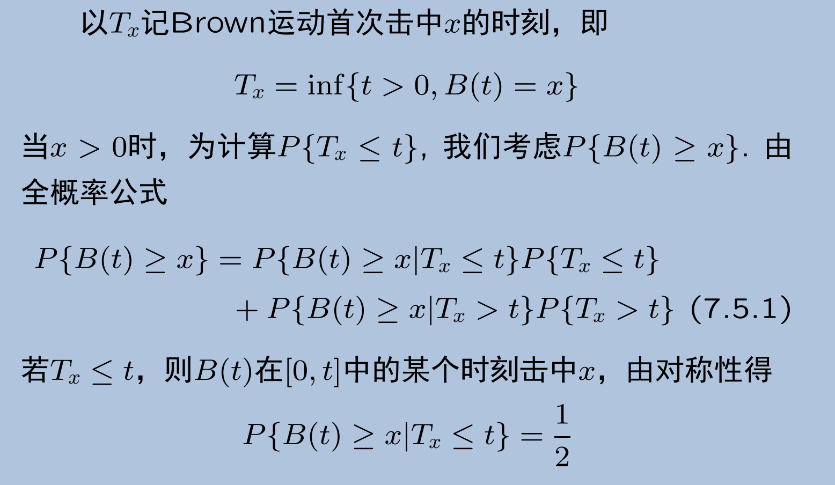
7.5 布朗运动的最大值变量及反正弦律
1 首中时

Slide 32
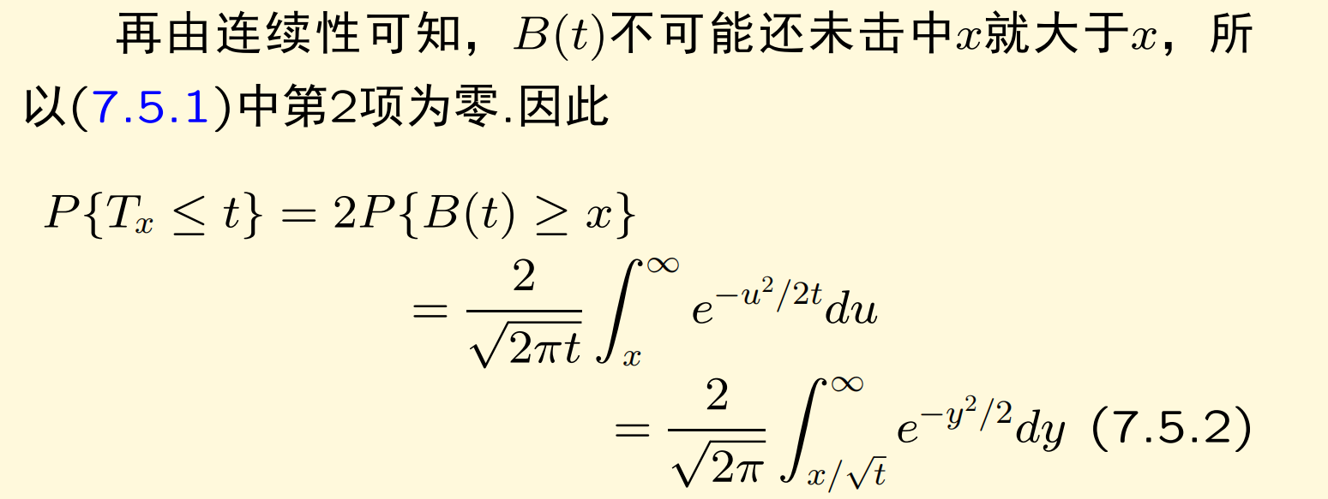
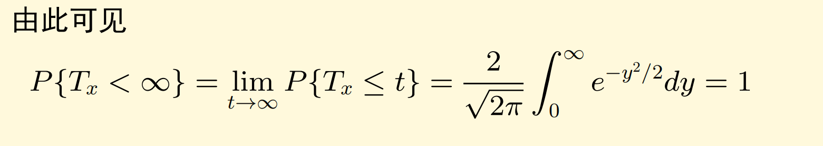

Slide 34
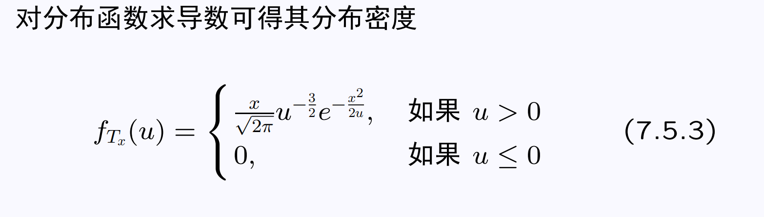

Slide 35
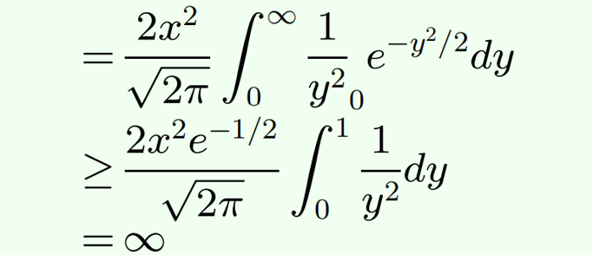

Slide 36
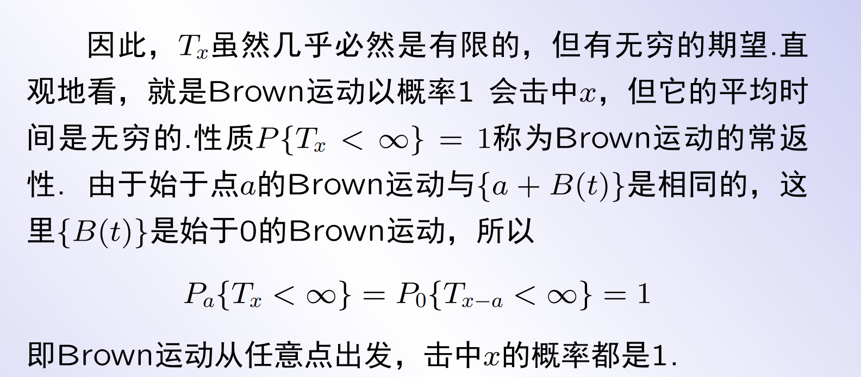
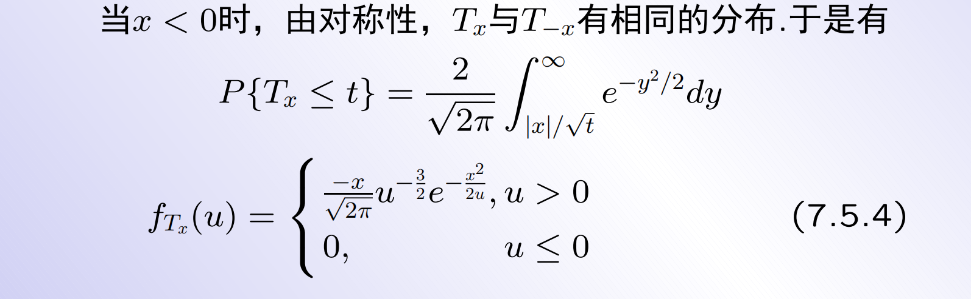

Slide 37
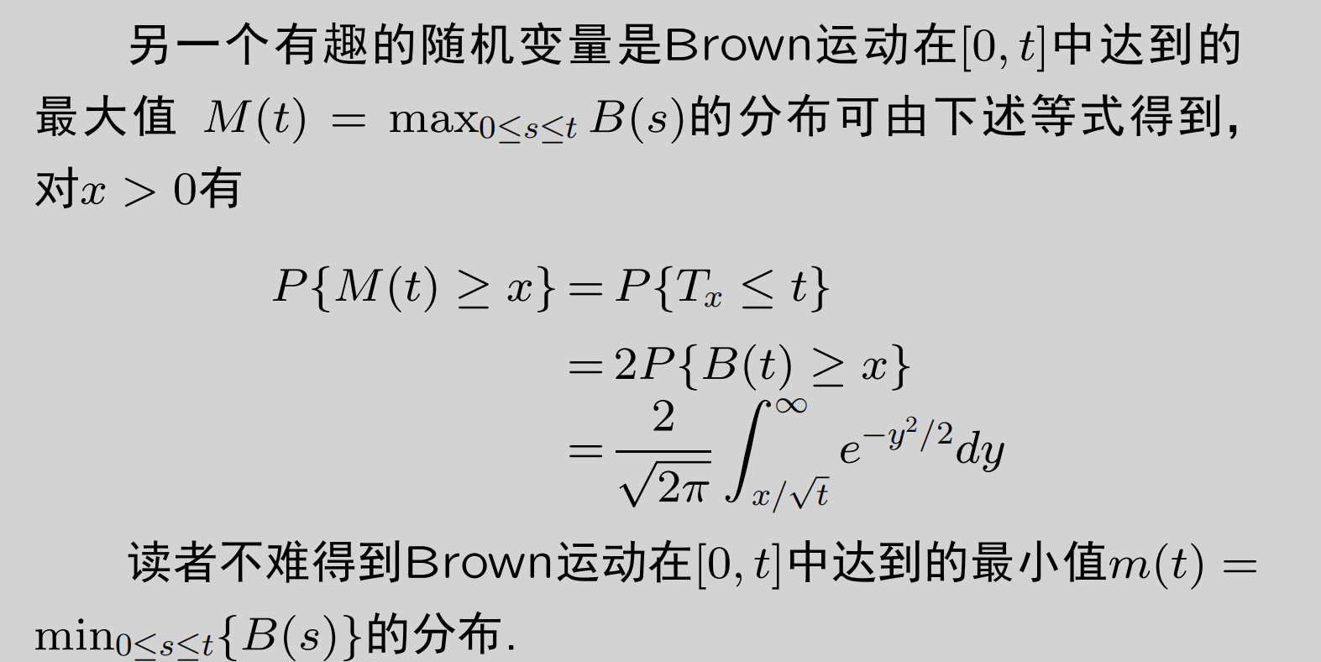


Slide 38
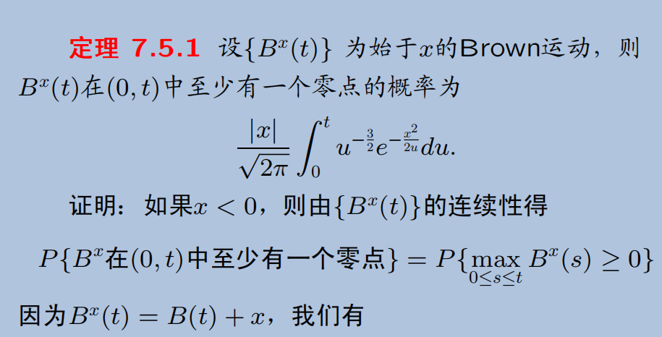

Slide 39
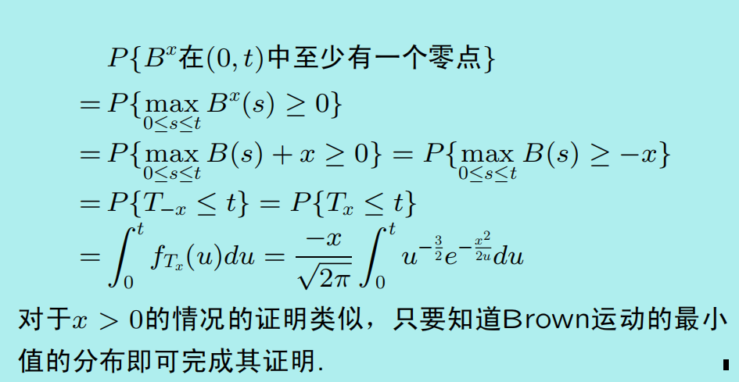

Slide 40
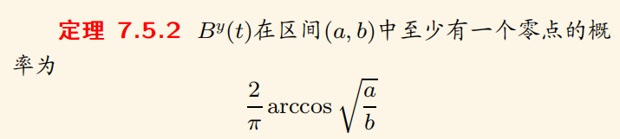

2 反正弦律

Slide 41
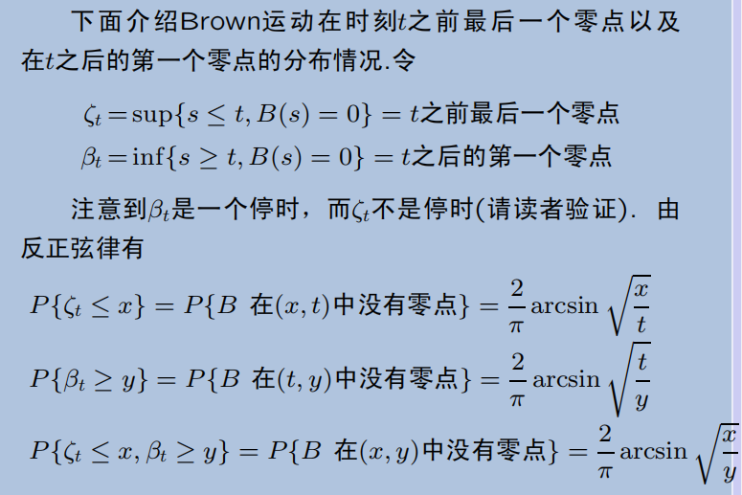

Slide 42
7.6 布朗运动的几种变化
一、布朗桥
定义7.6.1
设 B(t), t ≥ 0 是一个布朗运动，令
B* (t) = B(t) − tB(1) ， 0 ≤ t ≤ 1
则称随机过程 B* = {B* (t),0 ≤ t ≤ 1} 为布朗桥(Brown Bridge)
注：
布朗桥是高斯过程。且对任何 0 ≤ s ≤ t ≤ 1 ，有
EB* (t) = 0
EB* (s)B* (t) = s(1− t)
由定义可知， B* (0) = B* (1) = 0

Slide 43
二、有吸收值的布朗运动
设{B(t), t ≥ 0} 是一个布朗运动，T_{x} 为 B(t) 首次击中 x 的时刻，令
⎧ X (t),
t < T_{x}
x, t ≥ T_{x}
Z (t) = ⎨
⎩
则{Z (t), t ≥ 0}是击中 x 后，永远停留在那里的布朗运动，即带有
吸收值 x 的布朗运动。
注：
Z (t), t ≥ 0 的分布：离散部分和连续部分分别是
2
2
2πt
∞
y
e ^{2t} dy
P{Z (t) = x} =
∫
x
2
2πt
2
₋ u
∫ e ^{2t} du
P{Z (t) ≤ y} =
y
y −2 x

Slide 44
三、在原点反射的布朗运动
设{B(t), t ≥ 0} 是一个布朗运动，令 Y (t) =| B(t) |, t ≥ 0 则称
{Y (t), t ≥ 0} 是在原点反射的布朗运动。
注：
Y (t), t ≥ 0 的分布
2
2πt
2
₋ u
∫ e ^{2t} du −1， y > 0
P{Y (t) ≤ y} =
y
−∞

Slide 45
四、几何布朗运动
设 {B(t), t ≥ 0} 是一个布朗运动，令 X (t) = e^{B(t )} , t ≥ 0 则称
{X (t), t ≥ 0} 为几何布朗运动。
注：
X (t), t ≥ 0 的均值函数和方差函数分别为
EX (t) = e^{t 2}
Var( X (t)) = e^{2t} − e^{t}
例7.6.1 （股票期权的价值）
设某人拥有某种股票的交割时刻为 T，交割价格为 K 的欧式看涨期
权，即他具有在时刻 T 固定的价格 K 购买一股这种股票的权利。假
定这种股票目前的价格为 y，并按几何布朗运动变化，计算拥有这 个期权的平均价值。

Slide 46
五、有漂移的布朗运动
设{B(t), t ≥ 0}是一个标准布朗运动， X (t) = B(t) + μt ， 我
们称{X (t), t ≥ 0} 为有漂移的布朗运动。常数 μ 称为漂移系数。
注：
利用有漂移的布朗运动 X (t), t ≥ 0 可以算出
P{布朗运动在下降b之前上升a} = ª
a + b

